Slide 1
Qualidade de Software
Como está a arquitetura do software?
De forma geral, arquitetura é uma divisão prudente do “todo” em partes, com relações
específicas entre as partes (Clements et al. 2010).

Slide 2
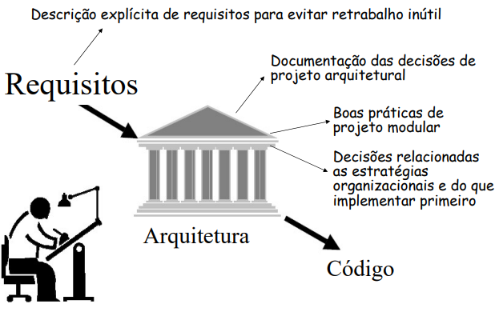
Arquitetura

Slide 3
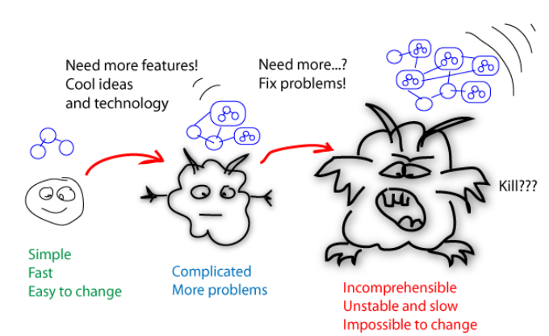
Qualidade de Software
Comente

Slide 4
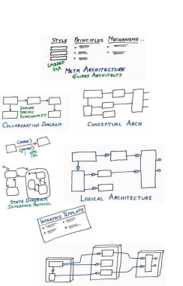
Qualidade de Software
A arquitetura de software representa uma abstração comum de um sistema que a
maioria (ou todos) os clientes/stakeholders podem utilizar como base para o entendimento, negociação, consenso, e comunicação.

Slide 5
Conceitos importantes
Programas também precisam de princípios organizacionais que guie na formulação do desenho de um programa.
Em particular, precisamos de estratégias para estruturar grandes sistemas de tal maneira que eles tenham uma organização modular, isto é que eles possam ser divididos “naturalmente” em partes coerentes que possam ser separadamente desenvolvidas e mantidas”

Slide 6
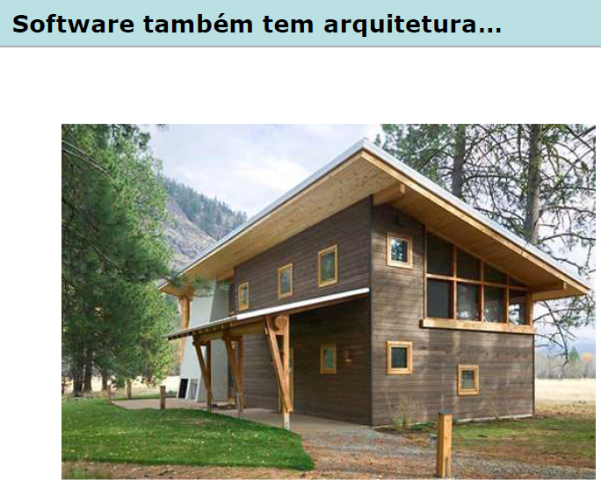
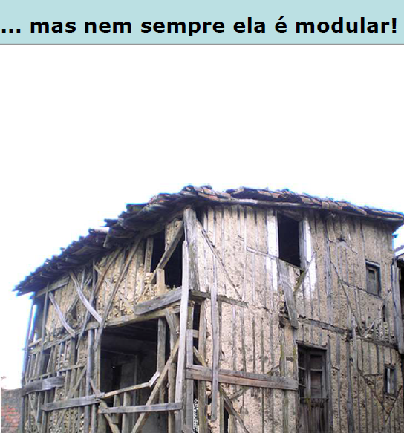

Slide 7
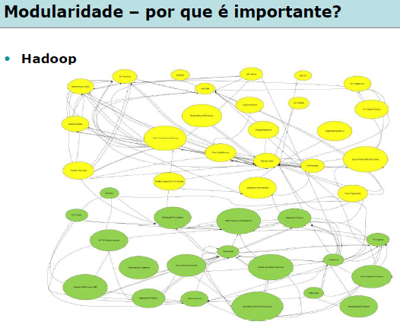
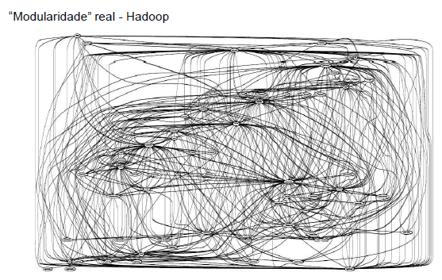
Hadoop é um framework de código aberto usado para armazenamento e processamento distribuído de grandes volumes de dados. Ele foi desenvolvido pela Apache Software Foundation e é amplamente utilizado para Big Data.

Slide 8
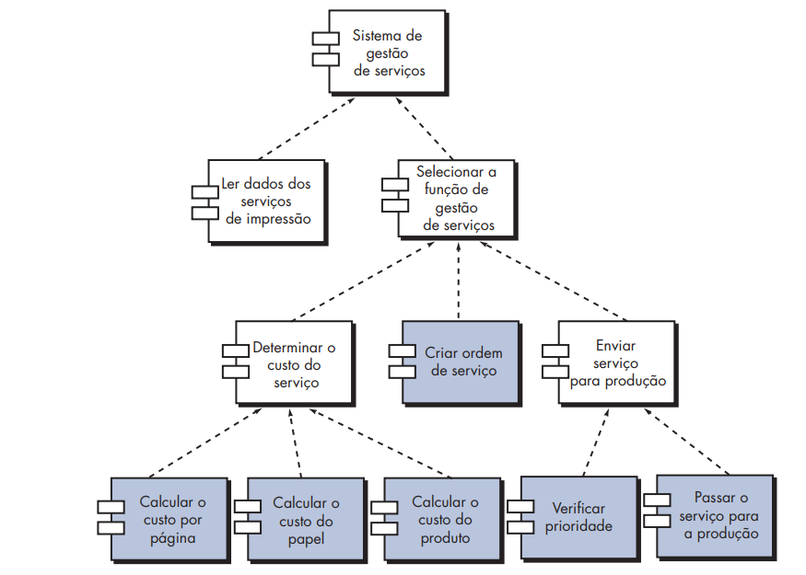
Exemplo
O software a ser criado para uma gráfica sofisticada com a arquitetura.
Observe que os retângulos sombreados são equivalentes, em termos funcionais.
Cada operação é representada como um módulo separado chamado conforme indicado na figura.

Slide 9
Medidas importantes
Coesão: medida da funcionalidade de um módulo; o quanto ele realiza uma tarefa específica. FOCO único.
Acoplamento: mede o grau de interdependência entre módulos. Na medida que o grau de “conexão” entre os módulos aumenta, a complexidade do sistema também cresce. Mais interdependência o acoplamento AUMENTA.
Um valor alto para fan-in significa que o modulo X está fortemente acoplado ao resto do projeto e alterações em X terão repercussões extensas.
Alta coesão baixo acoplamento!!!

Slide 10


https://www.youtube.com/watch?v=poJhAnAQd4I&t=230s

Slide 11
Como fracionar o todo?
Estratégia de módulos com forte independência de outros módulos e com forte unicidade.
Isso caracteriza sistemas onde o acoplamento entre sub-sistemas é fraco e onde cada sub-sistema é fortemente coeso.

Slide 12
Como fracionar o todo?
E que podemos dizer do compartilhamento de informação?
Esse conceito prega que cada módulo ou sub-sistema deve guardar para si as informações que só a ele interessa.
É claro, que o conceito, ao ser aplicado a sistemas, gera como efeito um acoplamento fraco, em função da heurística de minimizar o conhecimento compartilhado.

Slide 13
É importante?
Coesão
Um módulo com baixa coesão faz muitas coisas não relacionadas e leva aos seguintes problemas:
• Difícil de entender
• Difícil de reusar
• Difícil de manter
• "Delicado": constantemente sendo afetado por outras mudanças

Slide 14
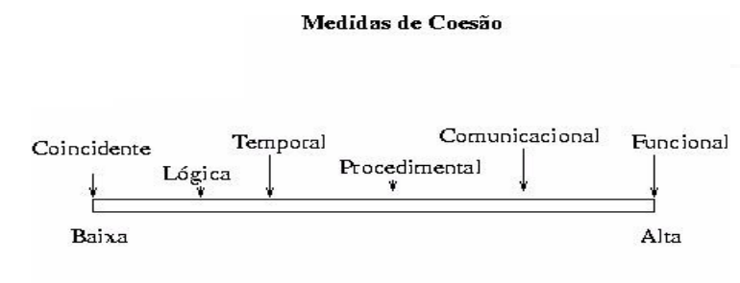
Medidas de Coesão
Coincidente: o módulo realiza funções não relacionadas
Lógica: as funções estão relacionadas logicamente
Temporal: o módulo realiza mais que uma função que devem ocorrer no mesmo intervalo de tempo
Procedimental: o módulo realiza mais que uma função, de tal forma que elas estão relacionadas a um procedimento geral
Comunicacional: o módulo realiza funções que manipulam a mesma estrutura de dados
Funcional: o módulo realiza uma única função bem definida

Slide 15
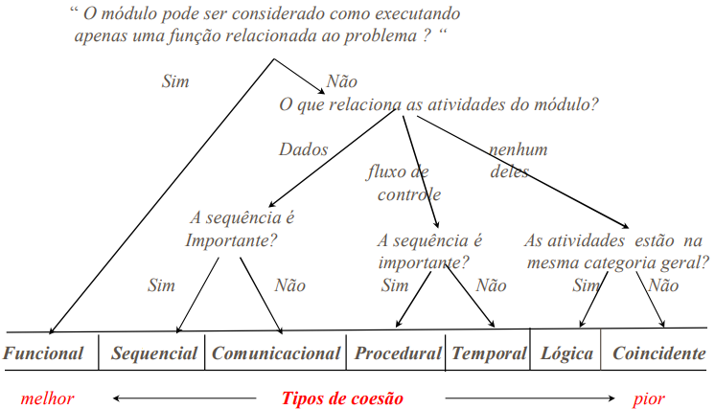

Slide 16
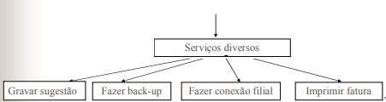
Exercício
Que tipo de coesão tem aqui?
Uma heurística fundamental: o uso do conector “e” ou “ou” em um título de um módulo (ou subsistema) é um forte indicativo da falta de coesão!

Slide 17
Executa uma função relacionada ao problema? Não
O que relaciona? NADA
As atividades estão relacionadas na mesma categoria? Não
=> Coincidente

Slide 18
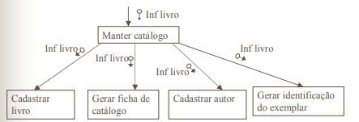
Exercício 2
Que tipo de coesão tem aqui?

Slide 19
Executa uma função relacionada ao problema? Não
O que relaciona? Dados
A sequência é importante? Não
=> Comunicacional

Slide 20
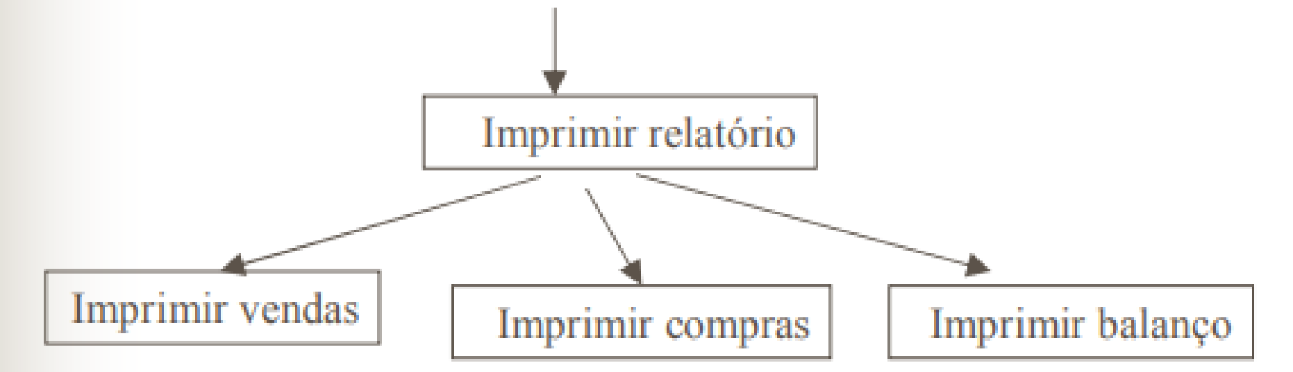
Exercício
Qual o tipo de coesão?
Um módulo tem coesão lógica se o relacionamento entre suas atividades é ter a mesma categoria geral, onde as atividades a serem executadas são selecionadas fora do módulo.
Notes:
Logica

Slide 21
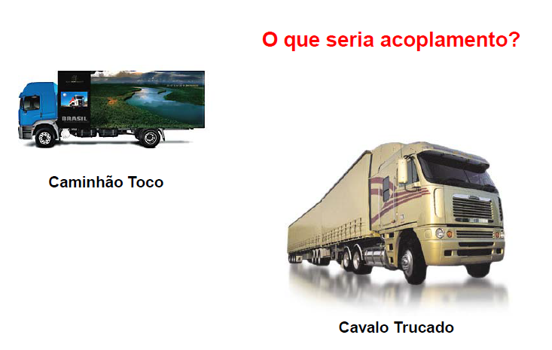

Slide 22
Influência do Acoplamento no…
A manutenibilidade: qualquer mudança na implementação da interface, pode afetar vários outros módulos
A reusabilidade: o módulo X precisa depender de mais detalhes do módulo Y sendo reusado

Slide 23
Influência do Acoplamento no…
O risco de erro e a dificuldade de assegurar corretude está relacionada com o esforço humano para assegurar a corretude
será menos difícil quanto mais puder ser verificado pelo compilador ou por alguma ferramenta de verificação
será mais difícil quanto mais depender da ação humana

Slide 24
Acoplamento
Acoplamento por conteúdo: x faz referência direta ao interior de y
Acoplamento por comum: x e y referenciam variáveis globais
Acoplamento por controle: x e y se comunicam por parâmetros sendo que um deles é um flag que controla o comportamento de um dos módulos
Acoplamento por carimbo ``stamp‘’ou imagem: x e y se comunicam por parâmetros, sendo um deles, uma estrutura de dados
Acoplamento por dados: x e y se comunicam por parâmetros
Acoplamento é uma realidade a ser enfrentada. Entretanto, o projetista deve se esforçar para reduzir o acoplamento sempre que possível e compreender as ramificações do acoplamento elevado.

Slide 25
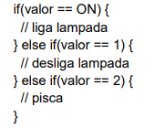
Que tipo de Acoplamento?

Slide 26
Que tipo de Acoplamento?
Controle: solução dividir em operações separadas: on, off, pisca

Slide 27
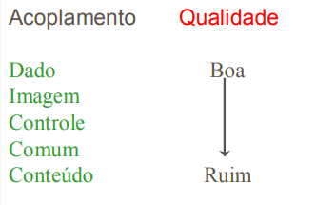
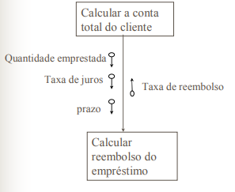
Dois módulos são acoplados por dados se eles se
comunicam por parâmetros

Slide 28
Acoplamento
É importante ressaltar que o acoplamento forte pode algumas vezes ser necessário.
Um exemplo onde o acoplamento forte é positivo é no emprego em engenharia de produção do conceito de produção “just in time”. Em alguns casos essa forte dependência entre produtores e fornecedores é justificada pela redução de custos.
Em software, muitas vezes um compartilhamento de memória comum é plenamente justificável em algumas situações, caracterizando um acoplamento forte entre os componentes que dividem esse recurso.

Slide 29
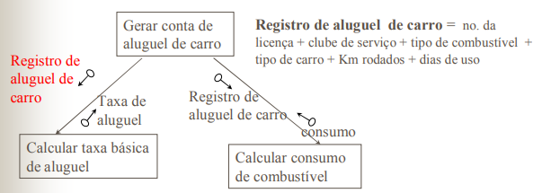
Exercício 3 - lista
Que tipo de acoplamento tem aqui?

Slide 30
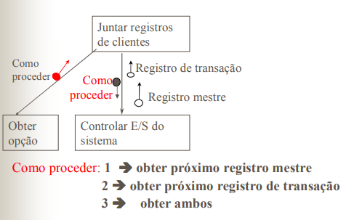
Exercício 4 - lista
Que tipo de acoplamento tem aqui?

Slide 31
Bibliografia
SEI (Software Engineering Institute)
http://www.sei.cmu.edu/
ISO/IEC 25010:2011
http://www.iso.org/iso/catalogue_detail.htm?csnumber=35733

